Slide 1
قواعد الاحلال بين العناصر (قواعد كولد شميدت)

Slide 2
ذكرنا سابقاً ان مكونات الصخور النارية من العناصر الرئيسية والثانوية والاثرية ليست بحالة عشوائية ولكنها تتواجد بعلاقات تناغمية معينة مهما اختلف الوضع الجيولوجي والجغرافي للصخور النارية ولقد استطاع العالم Cold Schmidtكولد شمدت من صياغة السلوك المختلف للعناصر الكيميائية:
1. في حالة وجود ايونين لعنصرين يمتلكان نفس الشحنة ونصف القطر الايوني فانهما يدخلان بشكل محلول صلب في الطور المعدني المعين وبكميات تتناسب مع وفرتهما والعنصر الاثري يتخفى بواسطة العنصر الرئيسي.
2. في حالة وجود ايونين لهما نفس الشحنة ومتشابهين بأنصاف الأقطار الايونية فان الايون الأصغر يدخل بأفضلية الى الطور الصلب، لان دخول الايون الكبير يخفض قوة الاصرة ويقلل من درجة الانصهار ( اذا لم يتجاوز الفرق بين انصاف الأقطار الايونية اكثر من 15%)
وحسب العلاقة التالية:
نصف قطر الكبير – نصف قطر الصغير
100%
نصف قطر الكبير

Slide 3
3. في حالة وجود ايونين لعنصرين يمتلكان نصف قطر ايوني وشحنة متقاربة فالأيون ذو الشحنة العالية يدخل بأفضلية الى الطور الصلب. وفي حالة كون العنصر الاثري بشحنة عالية فانه يقتنص بشحنة عالية فانه يقتنص من قبل العنصر الرئيس من ناحية ويدخل الطور الصلب مبكراً من ناحية أخرى. على ان يكون الفرق بالشحنة لا يتجاوز شحنة واحدة . اما اذا كان العنصر الاثري بشحنة منخفضة فانه يسمح له من قبل العنصر الرئيس بالدخول متأخر بالطور الصلب.
لقد وجد من خلال دراسة تتابع تبلور المعادن في سلسلة باون التفاعلية ان ايون الحديدوز
في معدن الاوليفين وتكوين محاليل صلبة Mg+2 يحل محل ايون المغنسيومFe⁺²
Mg2SiO4الفورسترايت
Fe2SiO4فيلايت
ويحدث هذا الاحلال لكون شحنات الايونين متشابهة وانصاف اقطارها متقاربة
Fe⁺² = 0.78 ⁰A
Mg⁺² = 0.72 ⁰A
ولكون ايون المغنيسيوم اصغر من ايون الحديدوز لذلك يكون الطور الصلب المبكر للاوليفين غني بالمغنيسيوم .

Slide 4
وكذلك يحل الصوديوم محل الكالسيوم في معادن البلاجيوكليس لكون انصاف اقطارهما وشحنتهما متقاربة
Na⁺¹ = 1.02 ⁰A
Ca⁺² = 1.00 ⁰A
حيث ان الفرق في الشحنة يساوي واحد وفرق نصف القطر اقل من 15% وبما ان ايون الكالسيوم ذو شحنة اكبر فانه يدخل قبل الصوديوم في البنية البلورية .
ان سبب دخول الايون ذو الشحنة الأكبر والاصغر حجماً في البنية البلورية يعزى الى كون هذه الايونات تشكل أواصر ايونية اقوى من العناصر الأكبر حجما والاقل شحنة وللاسباب نفسها يستطيع ايون الربيديوم ان يقتنص من قبل ايون البوتاسيوم خلال مرحلة تبلور معادن الفلدسبار وذلك لان
Rb⁺¹ =1.52⁰A
K⁺¹ =1.32⁰A

Slide 5
لوحظ وجود بعض الشواذ في سلوك العناصر ويعزى ذلك الى ان قواعد كولدشمدت تعتمد على نوع الاصرة التي تربط الايونات هي اصرة ايونية بحته ولاستكمال شروط الاحلال بين بعض العناصر الشاذة تطلب إضافة شرط رابع وهو :
4. عند توفر الشروط 1 و 2 و 3 في قواعد كولد شميدت الاحلال يكون ممكن في البنية البلورية للمعدن اذا لم يكن هنالك اختلاف كبير في طبيعة الاصرة التي تربط بين الايونات في الطور المعدني كما ان طبيعة الاصرة تتحدد بشكل عام بقيمة الفرق في السالبية الكهربائية بين الايون الموجب والايون السالب لذلك يتطلب عدم وجود فرق كبير في السالبية الكهربائية بين هذه الايونات.

Slide 6
استنادا الى ما سبق تقسم العناصر حسب سلوكها خلال مراحل التفاضل الصهيري الى :
1. عناصر أساسية يمكنها تكوين معادن مستقلة خلال مراحل انخفاض درجات الحرارة وتبلور الاطوار المعدنية من الصهير مثل
Na, Ca, Fe, Mg, Al, Si, K
2. عناصر ذات تراكيز ضئيلة لا تستطيع تكوين معادن مستقلة بحد ذاتها ولكن من الممكن ان تستضاف في الطور المعدني محل عنصر رئيسي بصيغة الاحلال المتشاكل كما هو الحال في دخول الربيديوم في معادن الفلدسبار البوتاسي ودخول عنصر مثل
محل الالمنيوم في المعادن السيليكاتية. Ga
3. عناصر لا تستطيع تشكيل معادن بذاتها ولا تستطيع ان تستضاف من قبل المعادن المتبلورة لذلك تبقى في الصهير الى المراحل المتأخرة مكونة مركبات غالبيتها بشكل اكاسيد مثل :
Zr , Hf, W, B, Pb , Be, Sn, Th

Slide 7
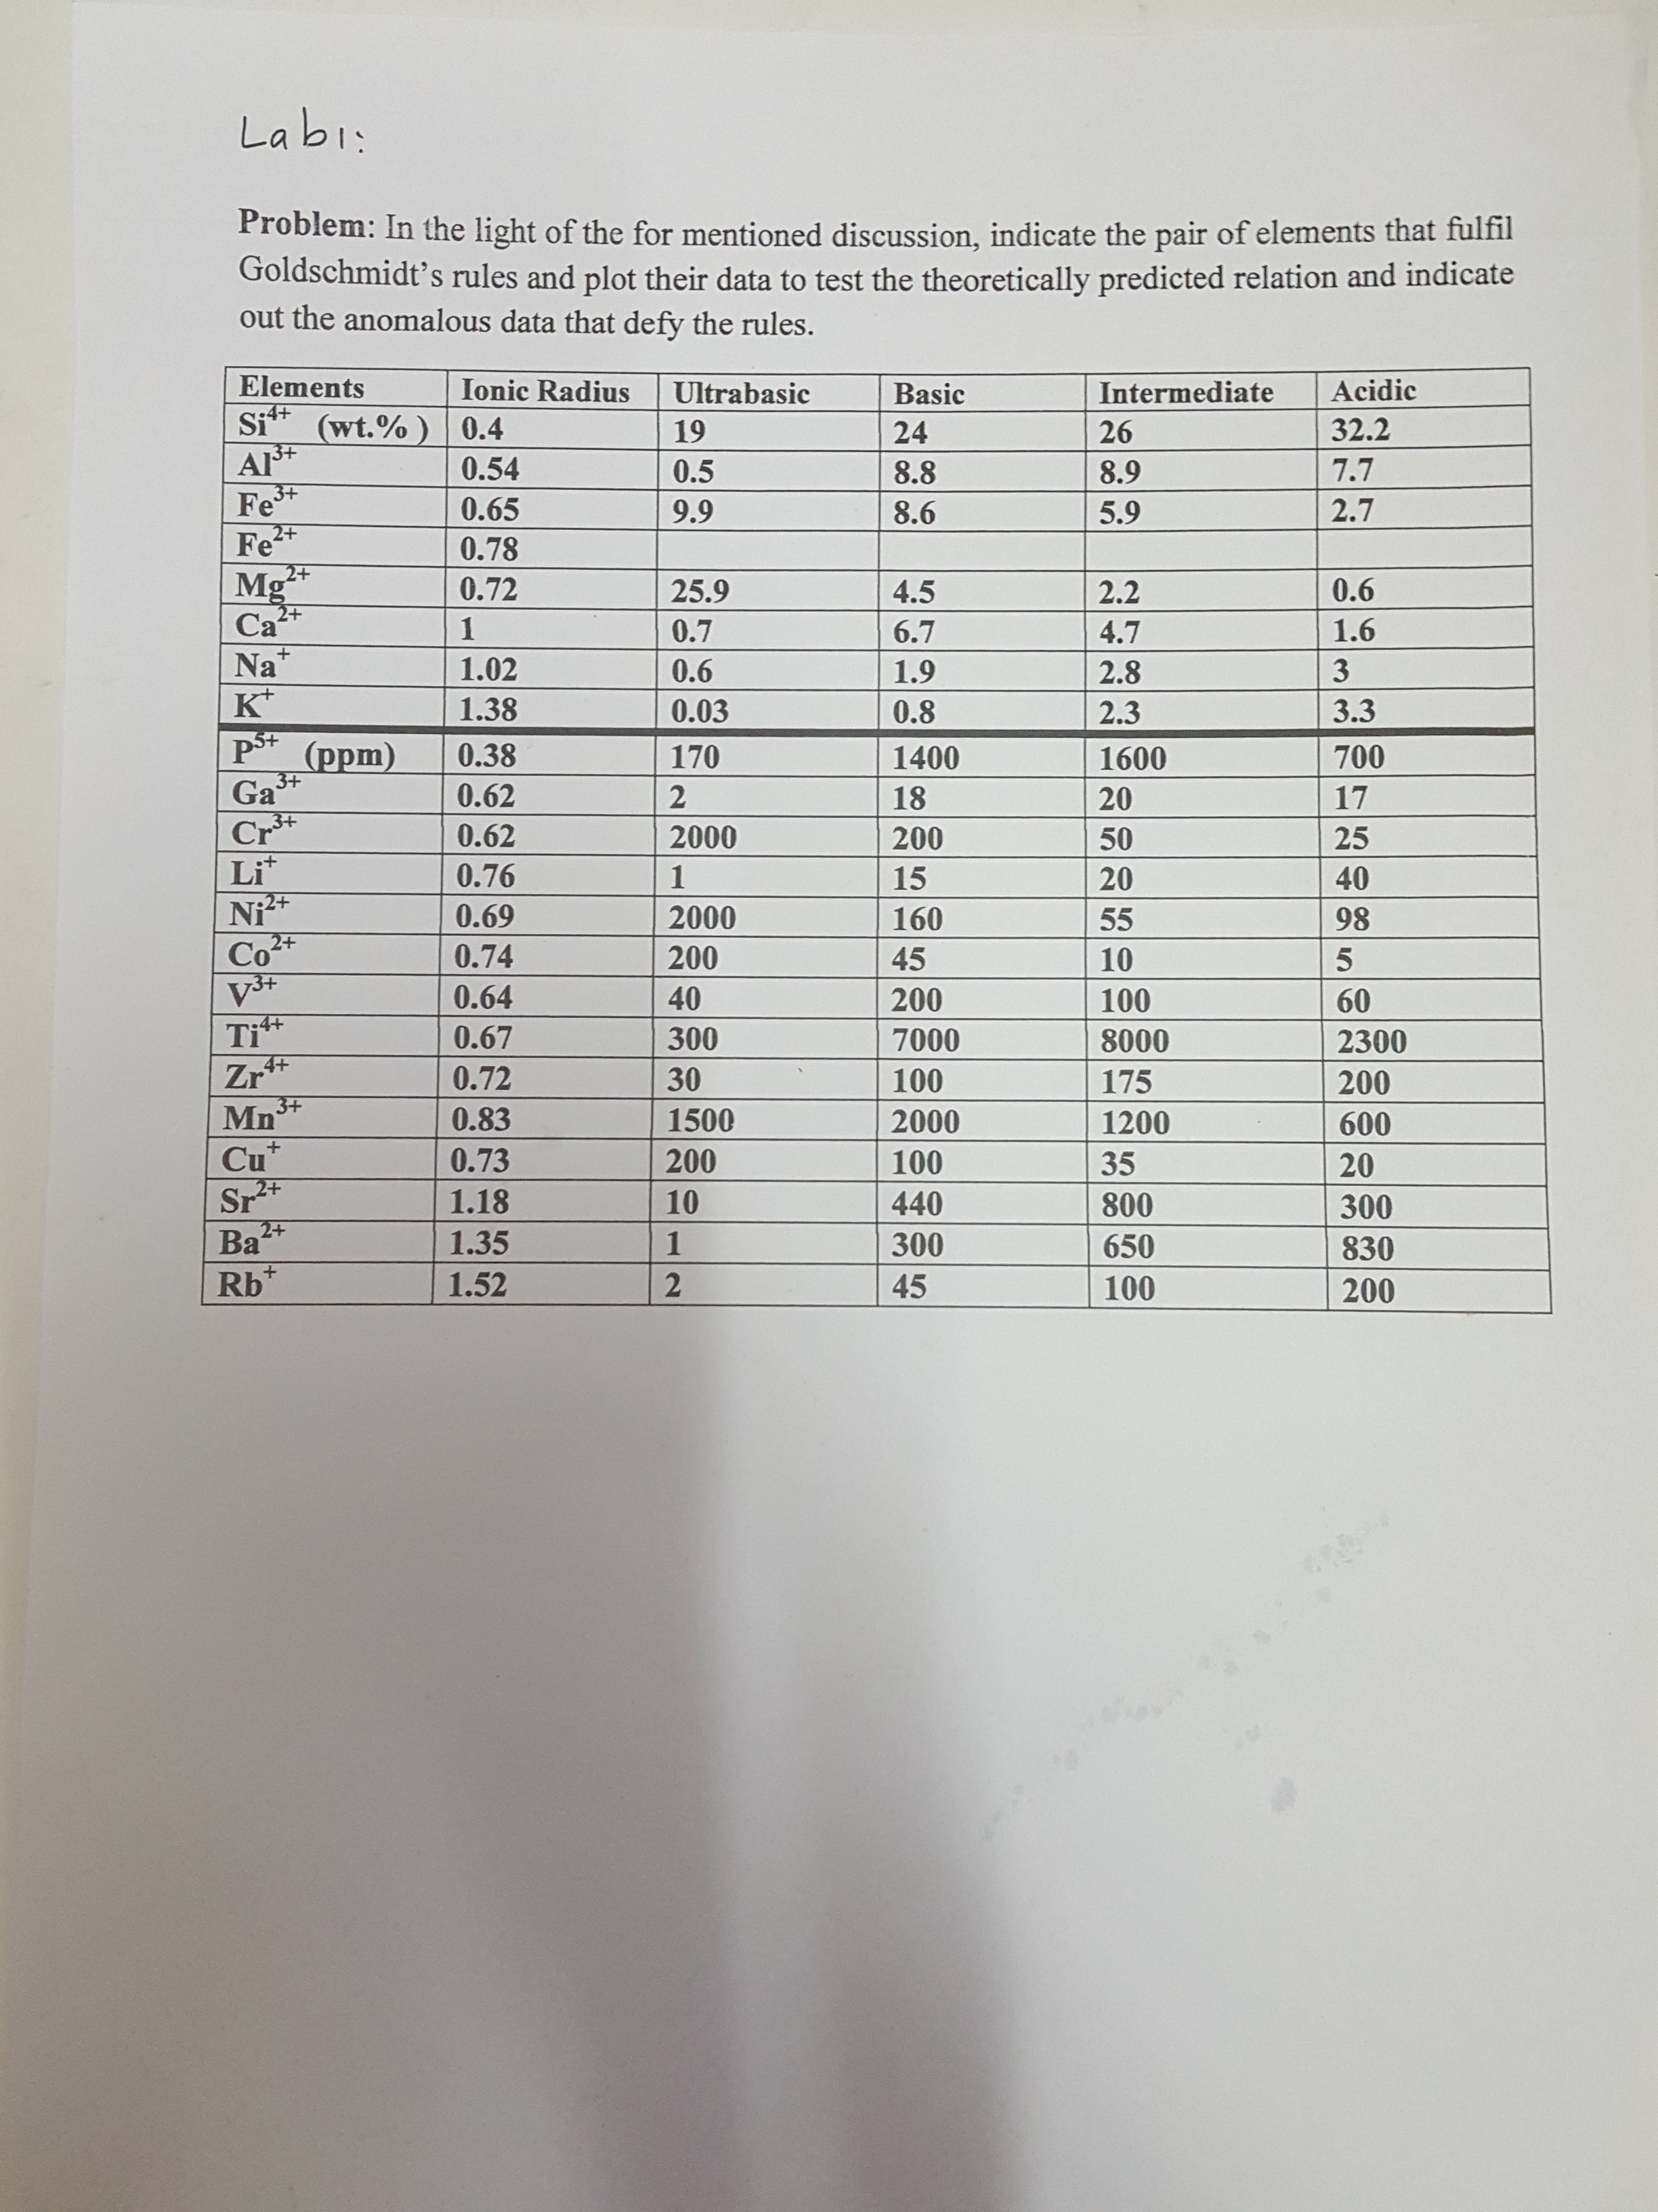

Slide 8
 | Ionic R. | Si+4 | Al⁺³ | Fe⁺³ | Fe⁺² | Mg⁺² | Ca⁺² | Na⁺² | K⁺¹
Si⁺⁴
Al⁺³
Fe⁺³
Fe⁺²
Mg⁺²
Ca⁺²
Na⁺¹
K⁺¹
P⁺⁵
Ga⁺³
Cr⁺³ |  |  | =
Li+
Ni⁺²
Co⁺²
V⁺³
Ti⁺⁴
Zr⁺⁴
Mn⁺³
Cu+
Sr⁺²
Ba⁺²
Rb⁺¹

